Slide 1
Napredne baze podataka
Safet Purković

Slide 2
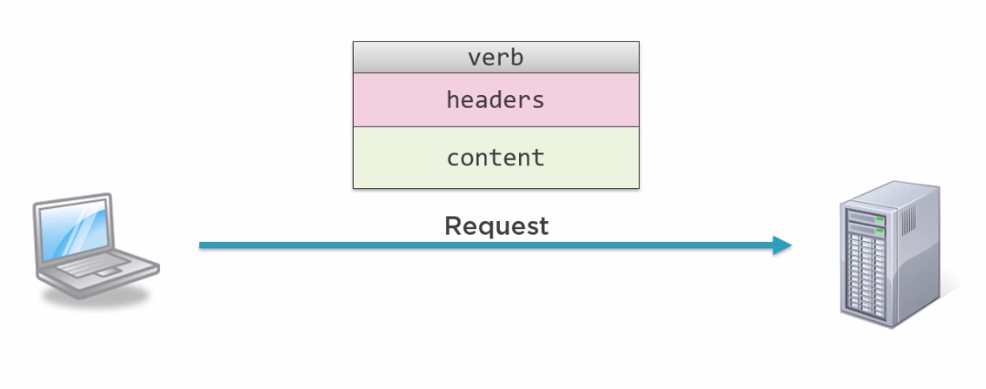
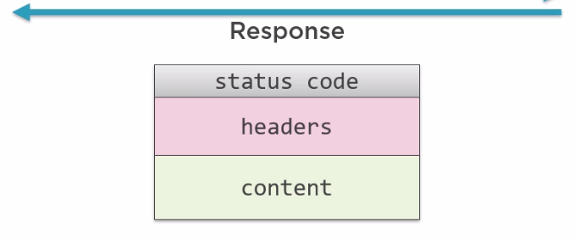
Kako komuniciraju apliakcije sa API

Slide 3
Verbs
GET
POST
PUT/PATCH
DELETE

Slide 4
REST
Representational State Transfer – uključuje kocepte:
Razdvajanja klijenta i servera
Zahtevi mogu biti keširani
Uniformni interfejs

Slide 5
Šta su resursi?
Resursi su stvari koje predstavljaju objekte u vašim sistemu.
U nekim sistemi se zovu domain model, u nekima entiteti ...
Nekad će naš resurs biti jednostavan (recimo osoba), a nekad će biti složen kao recimo autor i svi njegovi kursevi.

Slide 6
URI
URI su jednostavno rečeno putanje do vaših resursa.
Na primer http://api.dunpsi.ac.rs/studenti
Mogu sadržati query strings
Na primer za formatiranje, sortiranje, pretragu ...

Slide 7
Dizajniranje URIs
http://.../api/authors
http://.../api/authors/4
http://.../api/authors/4/courses
http://.../api/authors/4/courses?level=2
http://.../api/authors/4/courses?level=2&coverid=3

Slide 8
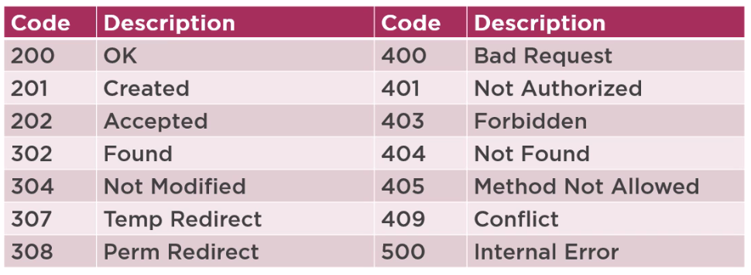
Status kodovi

Slide 9
Vežba 1
Kreirati CRUD operacije za autore.

